Slide 1
林地提取
灰度共生矩阵特征提取与分析
报告人：贾羽佳 刘怿欣 王俊烨 张欣蕊
指导老师：杨代琴
Notes:
更多模板资料-亮亮图文旗舰店 https://liangliangtuwen.tmall.com/

Slide 2
01
图像灰度共生矩阵
CONTENTS
02
灰度共生矩阵二次统计量
03
林地提取

Slide 3
01
PART ONE 图像灰度共生矩阵

Slide 4
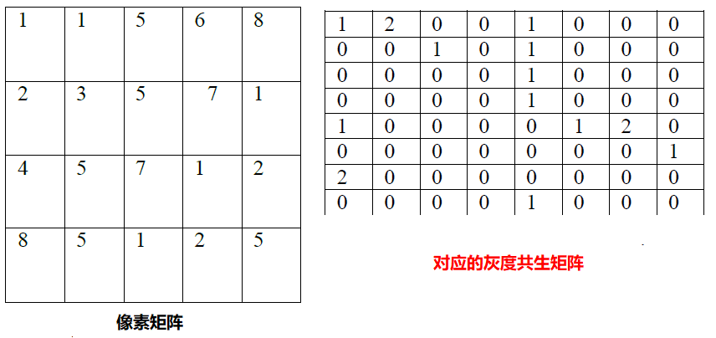
01 灰度共生矩阵
01
灰度共生矩阵（GLDM）是一种研究图像灰度的空间相关性来描述纹理的方法，其定义为像素对的联合分布概率，是一个对称矩阵，它不仅反映图像灰度在相邻的方向、相邻间隔、变化幅度的综合信息，也反映了相同灰度级像素之间的位置分布特征。
数学表示：

Slide 5
01 灰度共生矩阵
02
获取图像灰度共生矩阵的步骤：
01
对图像的灰度级进行降级处理，一般情况下降级为16级
02
遍历降级后的图像矩阵，求取0、45、90、135度方向上的灰度共生矩阵
03
对灰度共生矩阵进行正规化处理

Slide 6
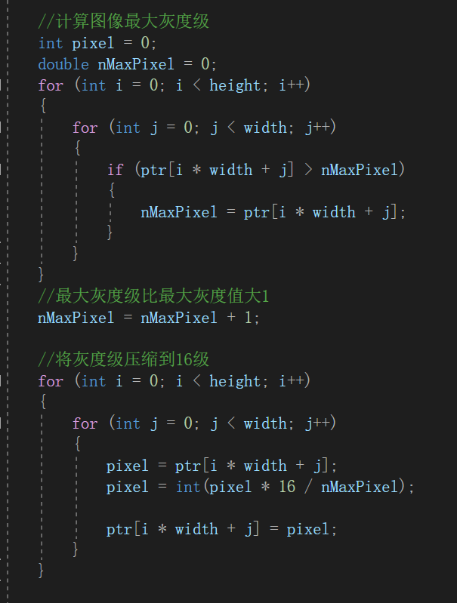
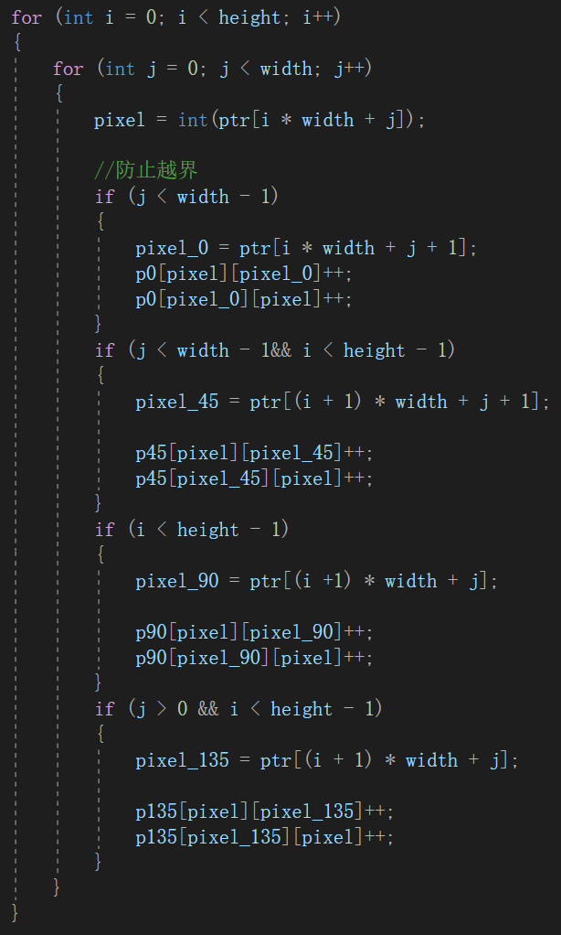
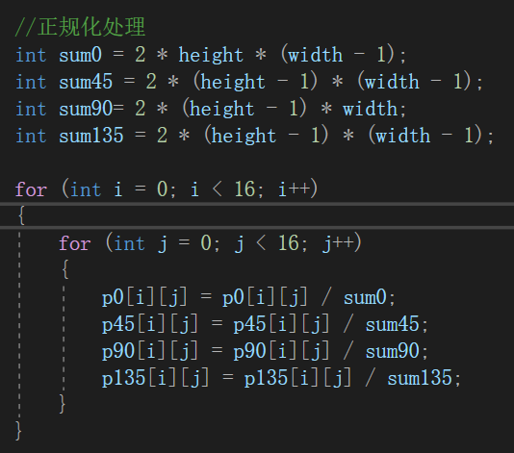
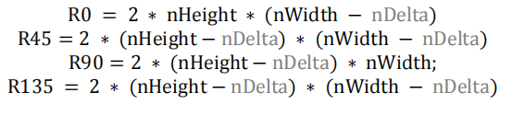
01 灰度共生矩阵
03
求解四个方向灰度矩阵
正规化
压缩图像灰度级
正规化处理公式如图：

Slide 7
02
灰度共生矩阵二次统计量

Slide 8
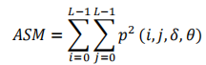
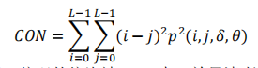
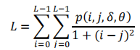
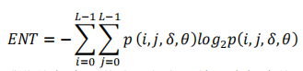
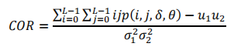
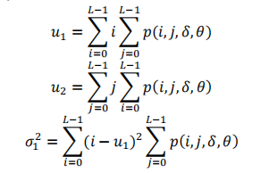
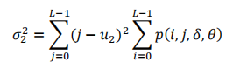
算法原理
04
灰度共生矩阵提供了影像灰度方向、间隔、变化幅度与快慢的信息，但不能直接提供区别纹理的特性，因此需要在灰度共生矩阵的基础上提取用来定量描述纹理特征的统计属性。
二阶矩(能量)
对比度(惯性矩)
逆差矩
熵
相关
灰度共生矩阵各元素的平方和，又称能量，反映了图像灰度分均匀程度和纹理粗细度。能量大时纹理粗；反之亦然
对比度可以理解为图像的清晰度。纹理的纹沟越深，对比度越大，效果清晰；反之则对比度越小，效果模糊。
反映图像纹理的同质性，度量图像纹理局部变化的多少。其值大说明图像纹理的不同区域间缺少变化，局部非常均匀。
熵反映图像中纹理的复杂程度或非均匀度。若纹理复杂，熵具有极大值；反之，若图像没有任何纹理，则熵较小。
衡量行列方向上的相似度。

Slide 9
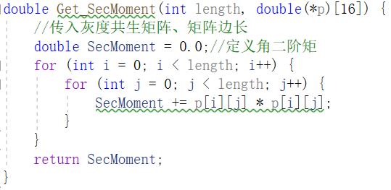
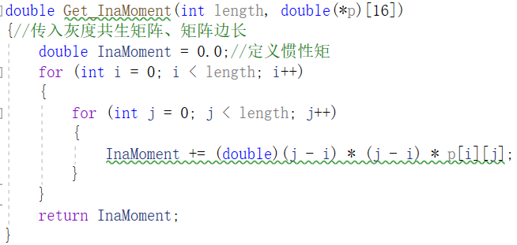
算法设计与实现
05
01
02
能量：
遍历灰度共生矩阵，由能量计算公式得到能量特征值。
惯性矩：
同理，遍历灰度共生矩阵后，由惯性矩计算公式得到其特征值。
纹理
特征

Slide 10
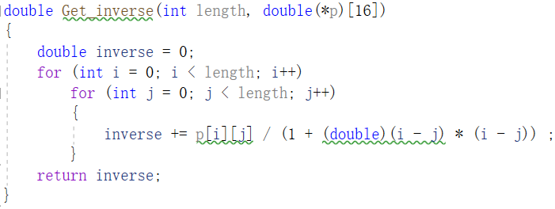
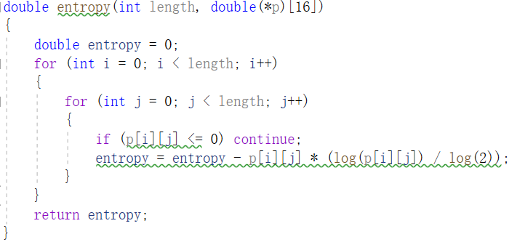
算法设计与实现
06
03
04
逆差矩：
同理，遍历灰度共生矩阵后，由逆差矩计算公式得到其特征值。
熵：
同理，遍历灰度共生矩阵后，由熵计算公式得到其特征值。
纹理
特征

Slide 11
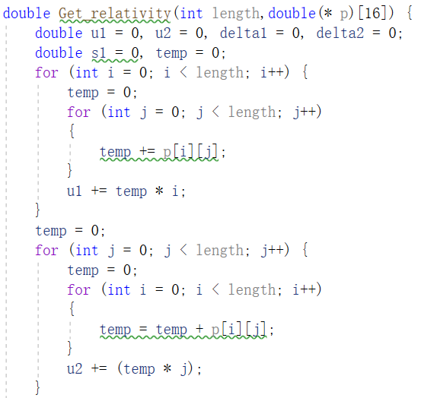
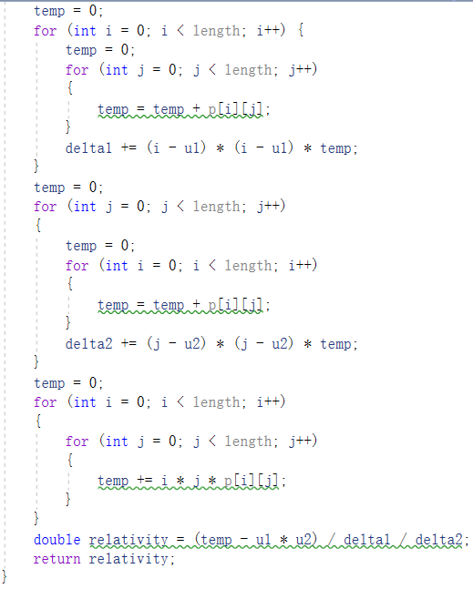
算法设计与实现
07
05
相关：
同理，遍历灰度共生矩阵后，由相关计算公式可得相关特征值
纹理
特征
首先按公式分别计算u1、u2、detal1、detal2，再按总公式计算relativity

Slide 12
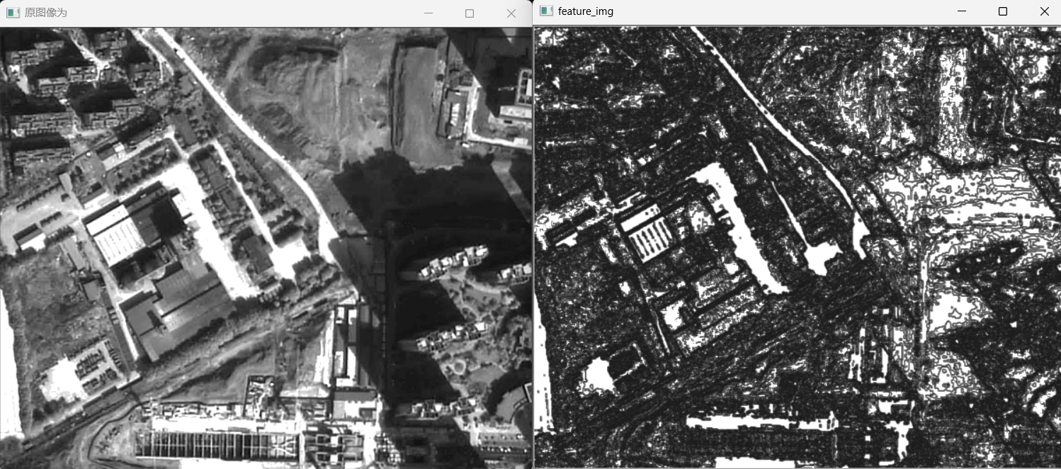
成果展示
08
VS
原图像
能量

Slide 13
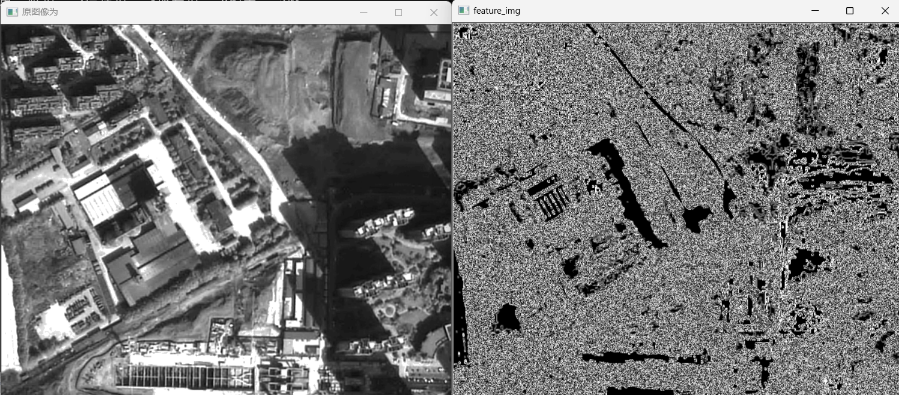
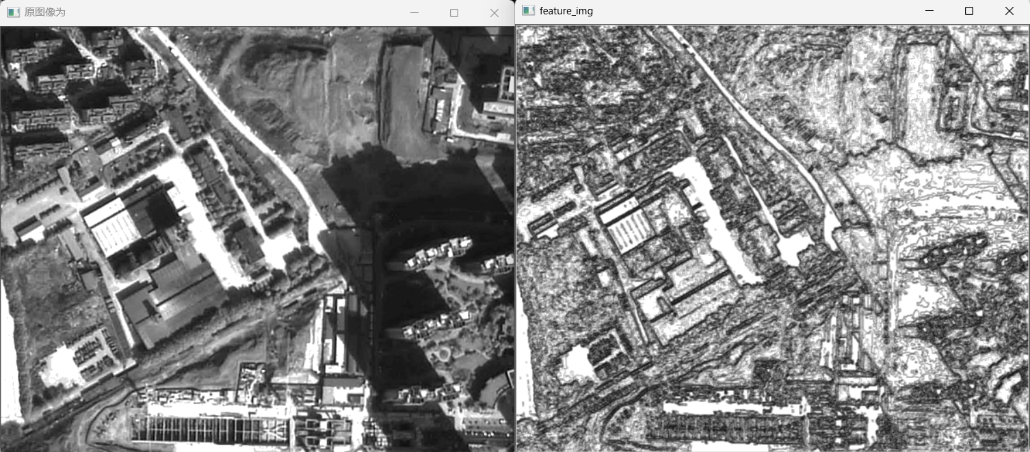
成果展示
09
VS
惯性矩
逆差矩

Slide 14
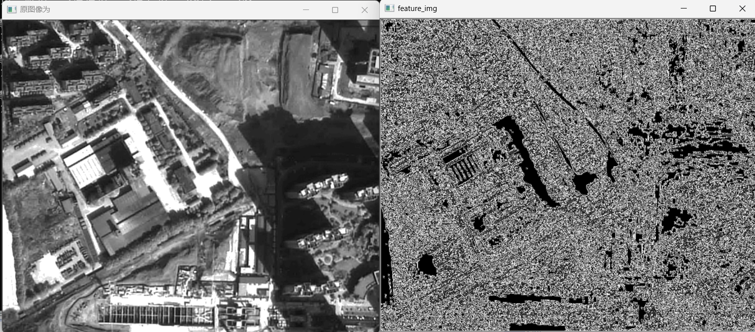
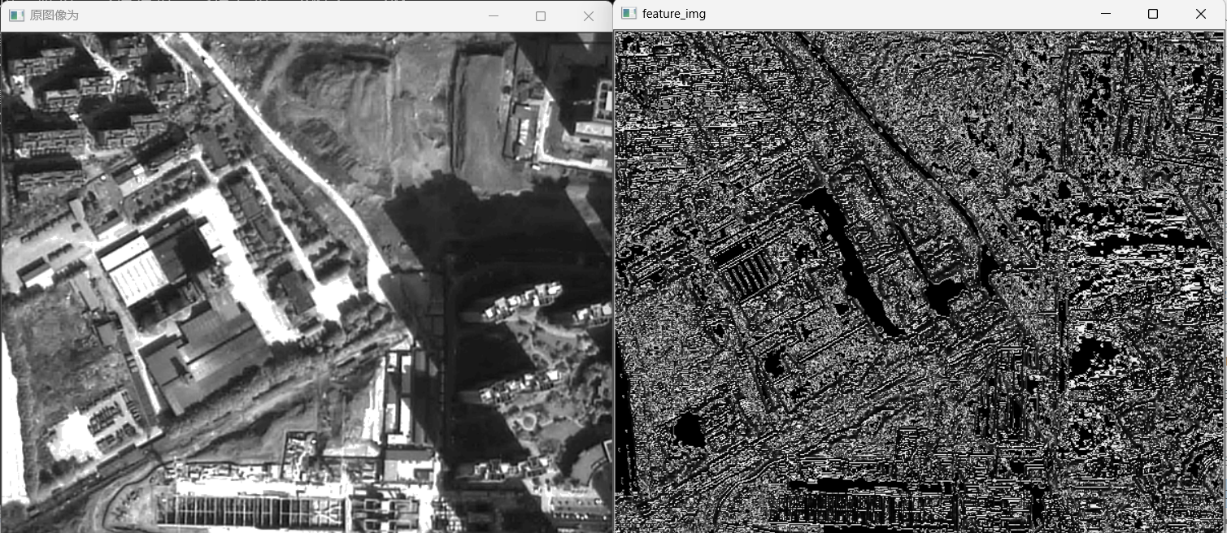
成果展示
10
VS
相关
熵

Slide 15
03
PART THREE 林地提取

Slide 16
方法一

Slide 17
原理
11
01
03
不同的地貌，灰度共生矩阵的五个二次统计量不同。
通过求出另一个图像中符合特征量要求的像素出现的频率，判断图像是否为林地图
02
通过选取一片林地的典型图像，就可以获得一般林地五个特征量的大致范围。

Slide 18
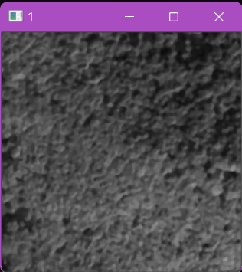
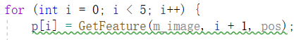
代码实现
12
01
先找一块全部是林地的图（即main函数中定义的standard，大小为250✖️250）
以13✖️13大小的模板在上边遍历卷积操作，每个模板内计算4个方向的灰度共生矩阵及的5个特征值（每个特征值是四个方向的灰度共生矩阵分别求特征值再求平均），将5个特征值分别放在对应的p[]层中，得到5个储存standard的特征值的矩阵

Slide 19
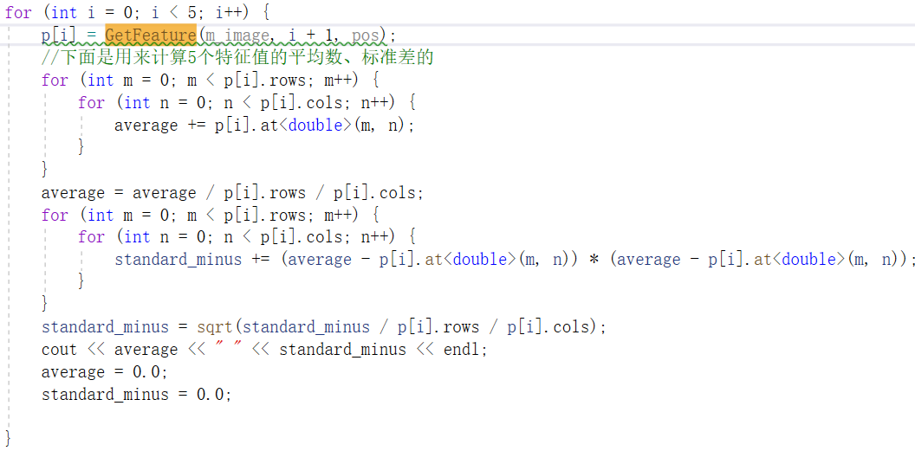
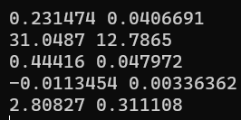
代码实现
13
求出每一层p的均值，标准差，确定林地的特征值范围（经过调试，选择范围为1σ的）
02
求出的均值与方差

Slide 20
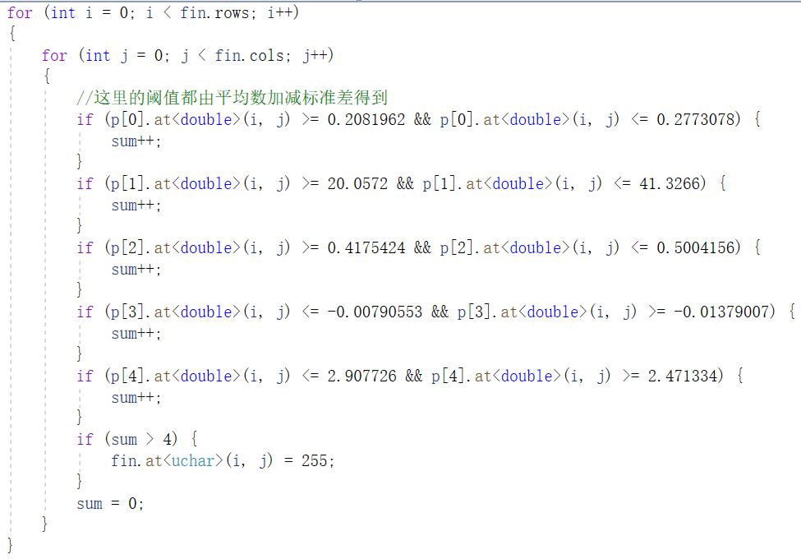
代码实现
14
03
对林地图像像素进行遍历，若这个像素对应的5个p值都在刚才确定的林地的特征值范围内，就把这个像素标记为1，否则为0，得到林地的二值化图像
二值化图像

Slide 21
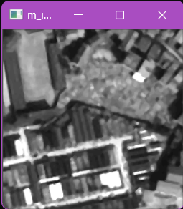
代码实现
15
04
再选择一张局部图片
重复上述步骤，
得到该图的二值化图像

Slide 22
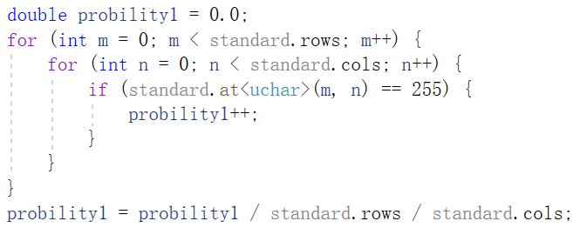
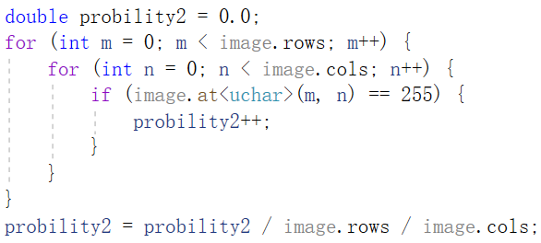
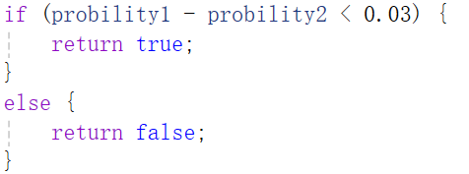
代码实现
16
进入判断，若这个图的二值化图像中白色的像素出现的频率比选为standard的图像中白色像素出现的频率大或接近（经测试选择容错率0.03），则这个图为林地图，否则不是
05
标准林地二值化图像中白色块出现的频率为0.39028
计算测试林地二值化图像中白色块出现的频率
通过比较两个二值化图像中白色像素出现的频率，判断测试图像是否为林地

Slide 23
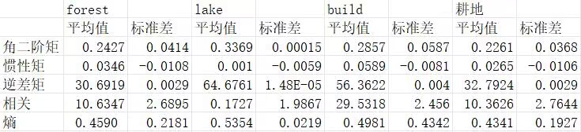
不同样本的特征值
17
森林、湖泊、建筑、耕地的特征值

Slide 24
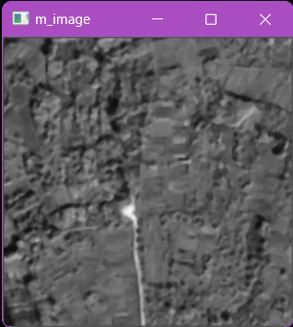
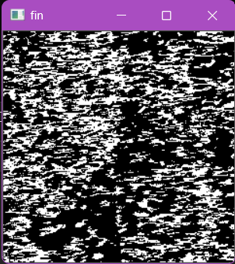
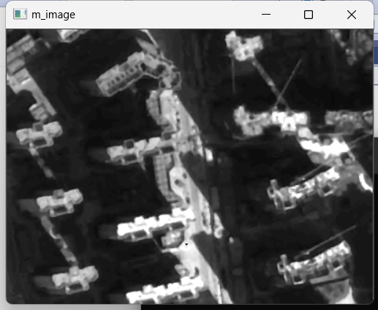
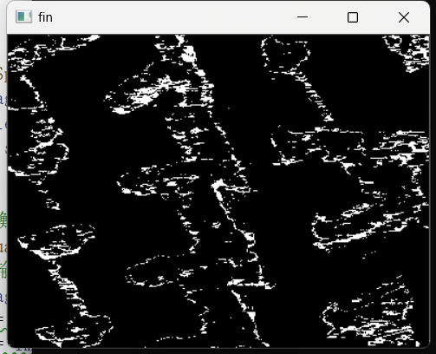
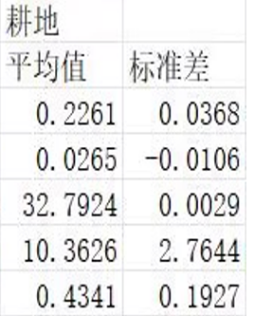
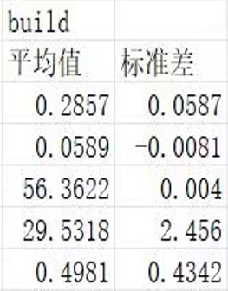
不同样本的特征值
18
耕地提取
建筑物提取

Slide 25

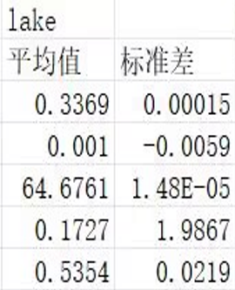
不同样本的特征值
19
由此数据可见，不同样本的特征值存在一定的不同。在典型林地图像中提取到林地的特征值，再与需要被提取的图像中样本的特征值进行比较即可确定该区域是否为林地。
湖泊提取

Slide 26
方法二

Slide 27
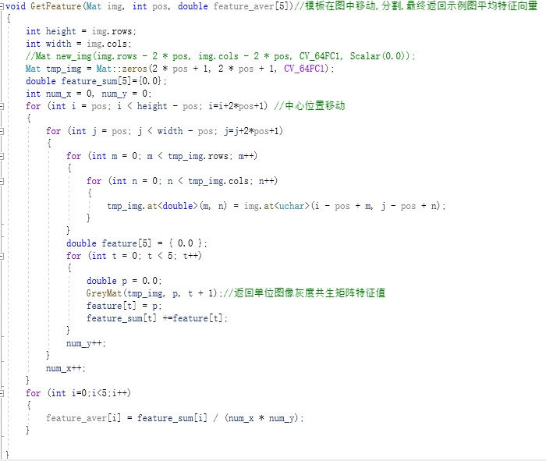
03 林地提取
20
Step1
选取一片林地的典型图像,选取17*17的模板进行不重叠遍历，每个模板中进行灰度矩阵的运算，并获得5个特征值。计算所有17*17模板特征向量返回。

Slide 28
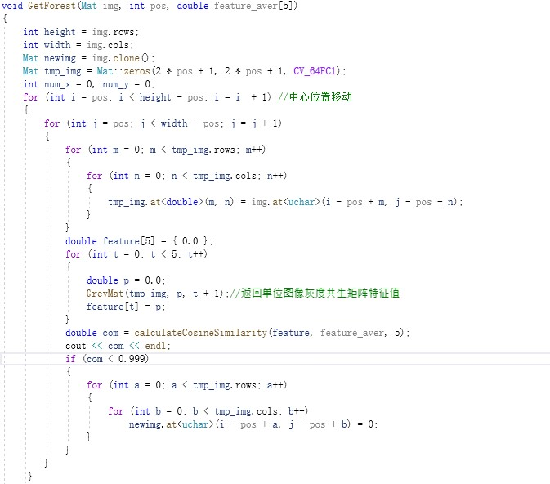
03 林地提取
21
Step2
读取需要提取林地的图像，用17*17模板重叠遍历，并计算每个模板的特征向量与上一步得出的特征向量进行对比，并计算余弦相似度。当余弦相似度大于0.998时认为高度相似，判断为林地。

Slide 29
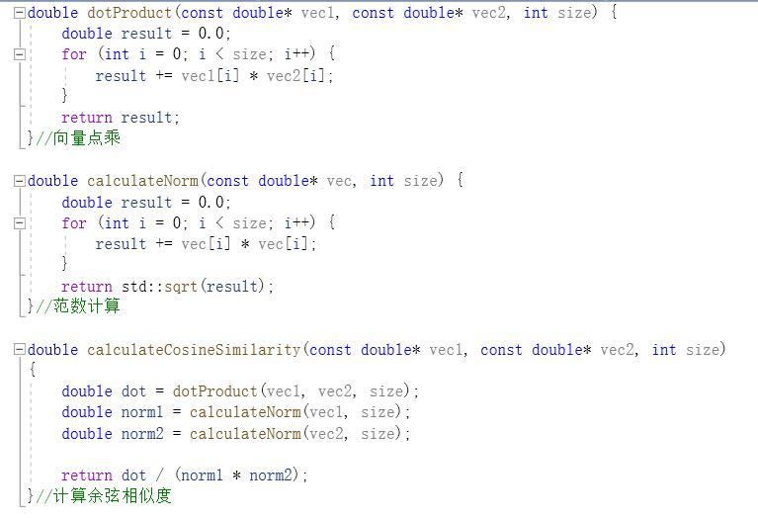
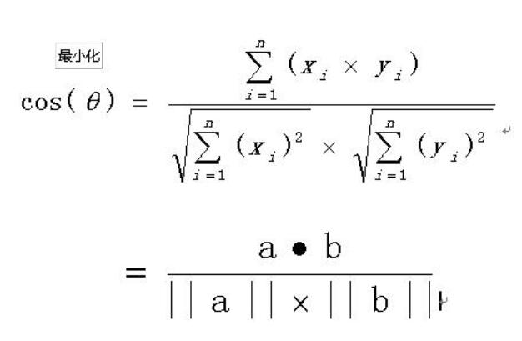
03 林地提取
22
余弦相似度：
余弦距离使用两个向量夹角的余弦值作为衡量两个个体间差异的大小。相比欧氏距离，余弦距离更加注重两个向量在方向上的差异。

Slide 30
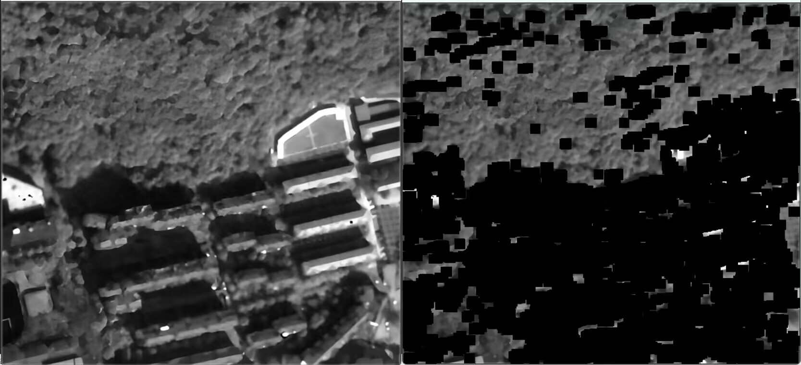
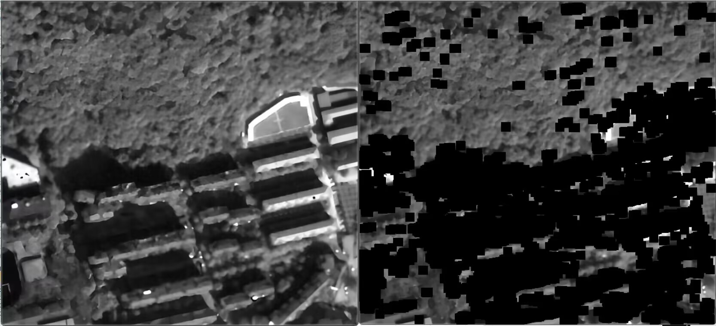
03 林地提取
23
林地提取结果：
随机选取范围
处理后图片

Slide 31
感谢聆听！
灰度共生矩阵特征提取与分析
报告人：贾羽佳 刘怿欣 王俊烨 张欣蕊
指导教师：杨代琴
Notes:
更多模板资料-亮亮图文旗舰店 https://liangliangtuwen.tmall.com/

